Slide 1

Bilgisayarla Görü (Computer Vision)
İTÜ Yapay Zeka

Slide 2
Önceki Derste Konuştuklarımız
RGB -> R, G, B
Histogram
Thresholding (ve adaptive thresholding)
InRange fonksiyonu

Slide 3
Bugün Konuşacaklarımız
HSV Renk Uzayı
Canlı (veya normal) video işleme
Canlı renk tanıma (alıştırma)
Basit fotoğraf dönüşümleri (kırpma, simetri)
Diğer fotoğraf dönüşümleri (döndürme, yeniden boyutlandırma)
Görsellerde mantıksal işlemler (ve, veya vb.) ve maskeleme işlemleri.
Morfolojik işlemler (erosion, dilation vb.)
Alıştırma 2

Slide 4
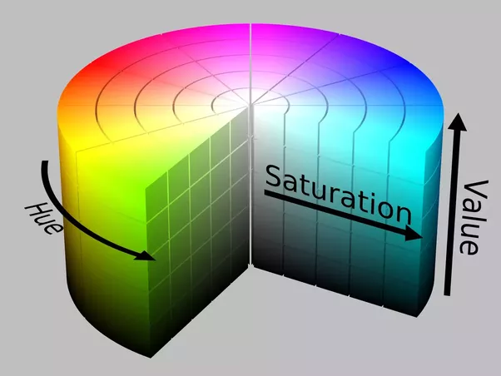
HSV Renk Uzayı
RGB renk uzayı renk tarif etme konusunda genel olarak iyi değildir.
Mesela sarı renginin tonlarını RGB renk uzayını kullanarak nasıl tanımlayabiliriz? (eflatun)
http://colorizer.org/
Bir de HSV ile deneyelim.
Hue, Saturation ve Value
inrange_hsv.py

Slide 5
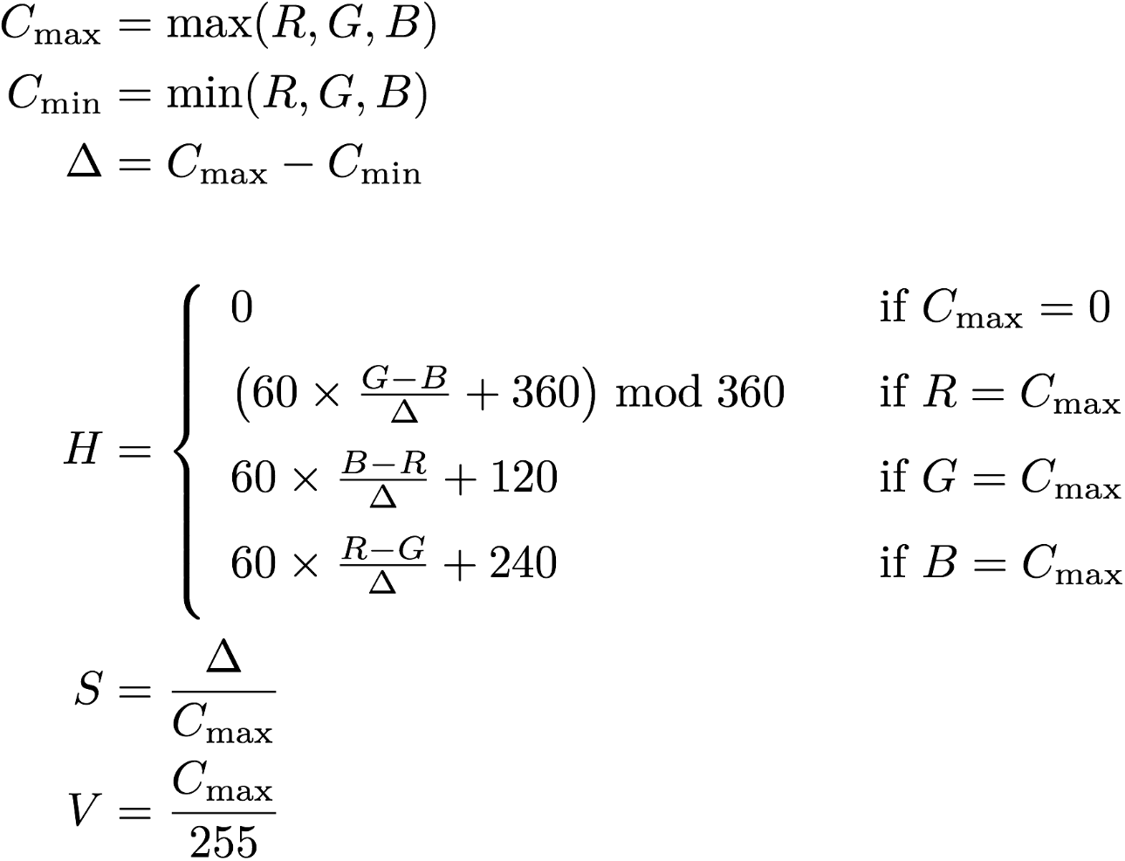
HSV Renk Uzayı

Slide 6
Video İşleme
Video = art arda sıralanmış görseller.
OpenCV ile video işlemenin normal görsel işlemekten farkı yok
live_inrange_hsv.py
HSV değerlerini trackbar ile bulma (hsv_trackbar.py)

Slide 7
Alıştırma 1
Kameradan canlı şekilde görüntü alın
Her bir kareyi grayscale’a çevirin ve gösterin
Her grayscale görsele threshold uygulayın ve gösterin
Renkli görüntüyü HSV’ye çevirin
InRange ile HSV görüntüdeki turuncu rengini tanıyın

Slide 8
Kırpma & Simetri
Kırpma ve simetri işlemleri numpy indeksleme ile rahatlıkla yapılabilmektedir
crop.py
symmetry.py

Slide 9
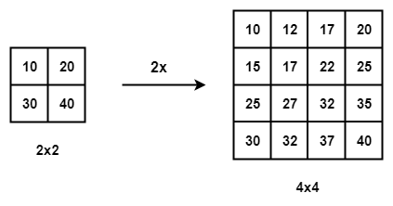
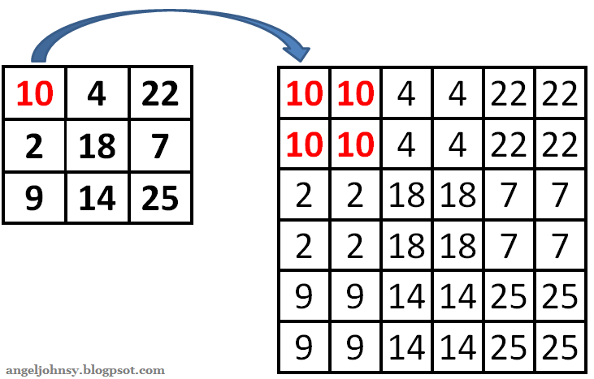
Yeniden Boyutlandırma, Döndürme
https://opencv-python-tutroals.readthedocs.io/en/latest/py_tutorials/py_imgproc/py_geometric_transformations/py_geometric_transformations.html
Yeniden boyutlandırma ve döndürme işlemleri, kırpma ve simetri işlemlerinden önemli ölçüde ayrılmaktadır. Neden?
pip install imutils
https://github.com/jrosebr1/imutils

Slide 10
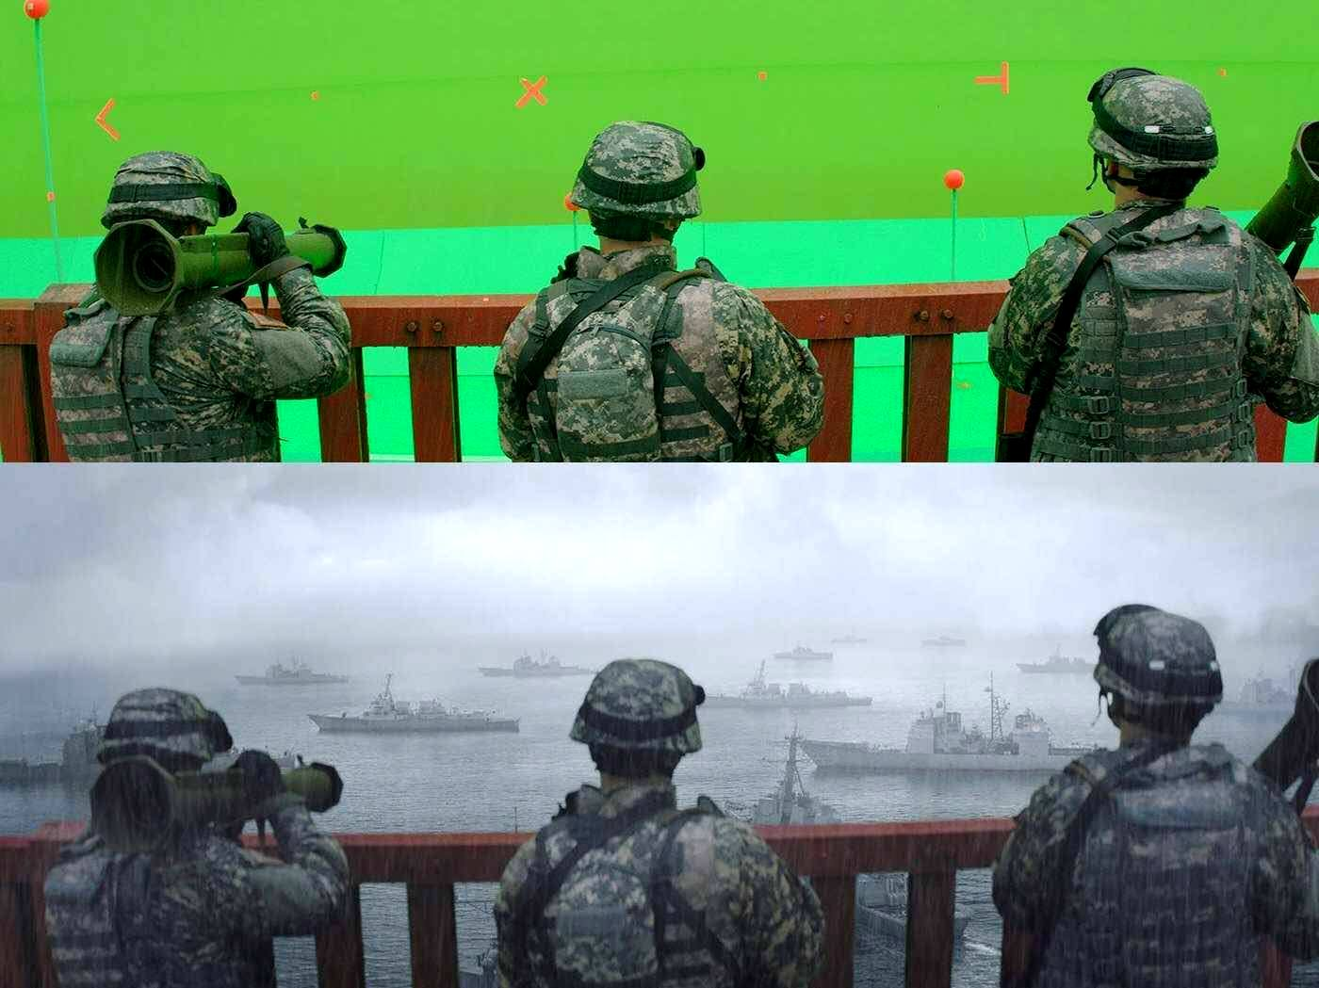
Mantıksal İşlemler ve Maskeleme
VE, VEYA ve XOR işlemleri.
Maskeleme (masking) işlemi, görüntüde istediğimiz kısmı belirtmek veya çıkarmak için kullanılır. Bunu da mantıksal işlemlerle sağlarız.
http://opencvexamples.blogspot.com/2013/10/bitwise-and-or-xor-and-not.html

Slide 11
Morfolojik İşlemler
Kullanışlı ve önemli:
Yalnız başına duran piksel ve küçük piksel topluluklarını eleme (gürültü azaltma)
Büyük piksel topluluklarının içindeki küçük boşlukları doldurma (hedef iyileştirme)
vb.
https://opencv-python-tutroals.readthedocs.io/en/latest/py_tutorials/py_imgproc/py_morphological_ops/py_morphological_ops.html

Slide 12
Alıştırma 2
Kameradan canlı görüntü alın
Yanınızda bulunan renkli bir nesnenin HSV değerlerini bulun
O nesneyi inRange ile tespit etmeye çalışın
Sonucu dilation ve erosion işlemleri ile düzeltin
Düzeltilmiş sonucu bitwise_and kullanarak asıl görüntü ile birleştirin

Slide 13
Piksel Düzeyinde İşlemler vs. Bölgesel İşlemler
Piksel düzeyinde işlemleri ile
Fotoğrafı grayscale ve binary formatlarına çevirme
Renk uzayı değiştirme
Mantıksal işlemler
gibi işlemleri yapabiliyoruz.
Bölgesel işlemler ile ise
Kenar ve köşe tespit etme
Yalnız duran pikselleri tespit etme & eleme
Gürültü azaltma (blur)
Görüntüde ayırt edici noktaları bulma!!
vb. işlemleri yapabiliyoruz.
YOLO gibi modern derin öğrenme ile nesne tespiti ve sınıflandırma yapan sistemler, bölgesel işlemleri yapmamızı sağlayan convolution işlemlerinin yüzlerce kez art arda gelmesiyle oluşmaktadır.

Slide 14
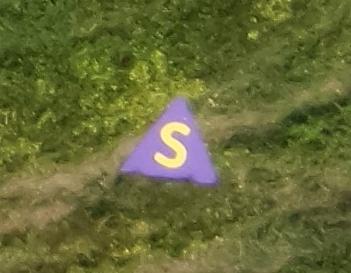
Sonraki Derste Konuşacaklarımız
Convolution işlemi
Bulanıklaştırma (gürültü azaltma)
Kenar bulma
Köşe tespiti

Slide 15
Dinlediğiniz İçin Teşekkürler
Pazartesi 18.15’te görüşmek üzere
Görüş ve önerilerinizi lütfen söyleyin

